Slide 1
資料 １
「新しい生活様式」や「新たな日常」に関する社会情勢の変化に
対応した住まい・まちづくり
令和２年９月17日
大阪府住宅まちづくり審議会第５回政策検討部会 資料
1

Slide 2
【目 次】
１．第45回審議会における主な意見 P 3
２．国・府における議論 P 5
３．新型コロナウイルス感染症拡大による影響 P 7
・働き方の変化（テレワークの進展等）
・健康に関する意識の変化
・DX（デジタルトランスフォーメーション）の加速
４．論点整理 P１8
2

Slide 3
１．第45回審議会における主な意見
テレワークの拡大による住まい・まちづくりへの影響
○ リモートワークの中でどのような課題があったのかは、答申をまとめる上で大きな課題。空き家のストック状況等をみて、実はそういう需要があるということも踏まえて検討いただければ。
○ 「職住融合」に関しては、今後の働き方など何がどこまで変わるのか、見定めが難しい。これまで同様、都心に出て働き、郊外の家に帰るという機能分担したエリア形成ではなく、住宅地でも働く場ができ、都心でも居住環境が充実していくような形になっていくのではないか。
○ 民間事業者としては、それにどうアジャストして、その場所をつくり提供していくかが課題であるが、ネット環境の整備が、地域コミュニティにおいて新しい地産地消的な産業を生むという観点から考えても重要。
○ 在宅勤務を考えた場合、現在の住宅スペックについて、単に部屋数を増やすということだけでなく、もっと改善する余地が色々あるのでは。
○ 今後、自宅に近い所でネット環境が充実しセキュリティが守られるところであれば、テレワークやリモートオフィスになり得る。それに対してどのような施策が必要なのか、社会的な格差の拡大を押しとどめることも含めて、官民が連携して考えるべき内容ではないか。
3

Slide 4
１．第45回審議会における主な意見
住宅確保要配慮者への影響
○ コロナにより人々がどのような困難に直面しているのか、可能な範囲で実態の把握に努めて欲しい。例えば、大阪の特徴である多くの居住支援法人が、コロナ禍でどのような困難に直面しているのか、どのような新たな取組みをしているのかなどを把握することで、コロナによる影響や今後の目指すべき方向性の背景にある考え方などが充実できるのではないか。
4

Slide 5
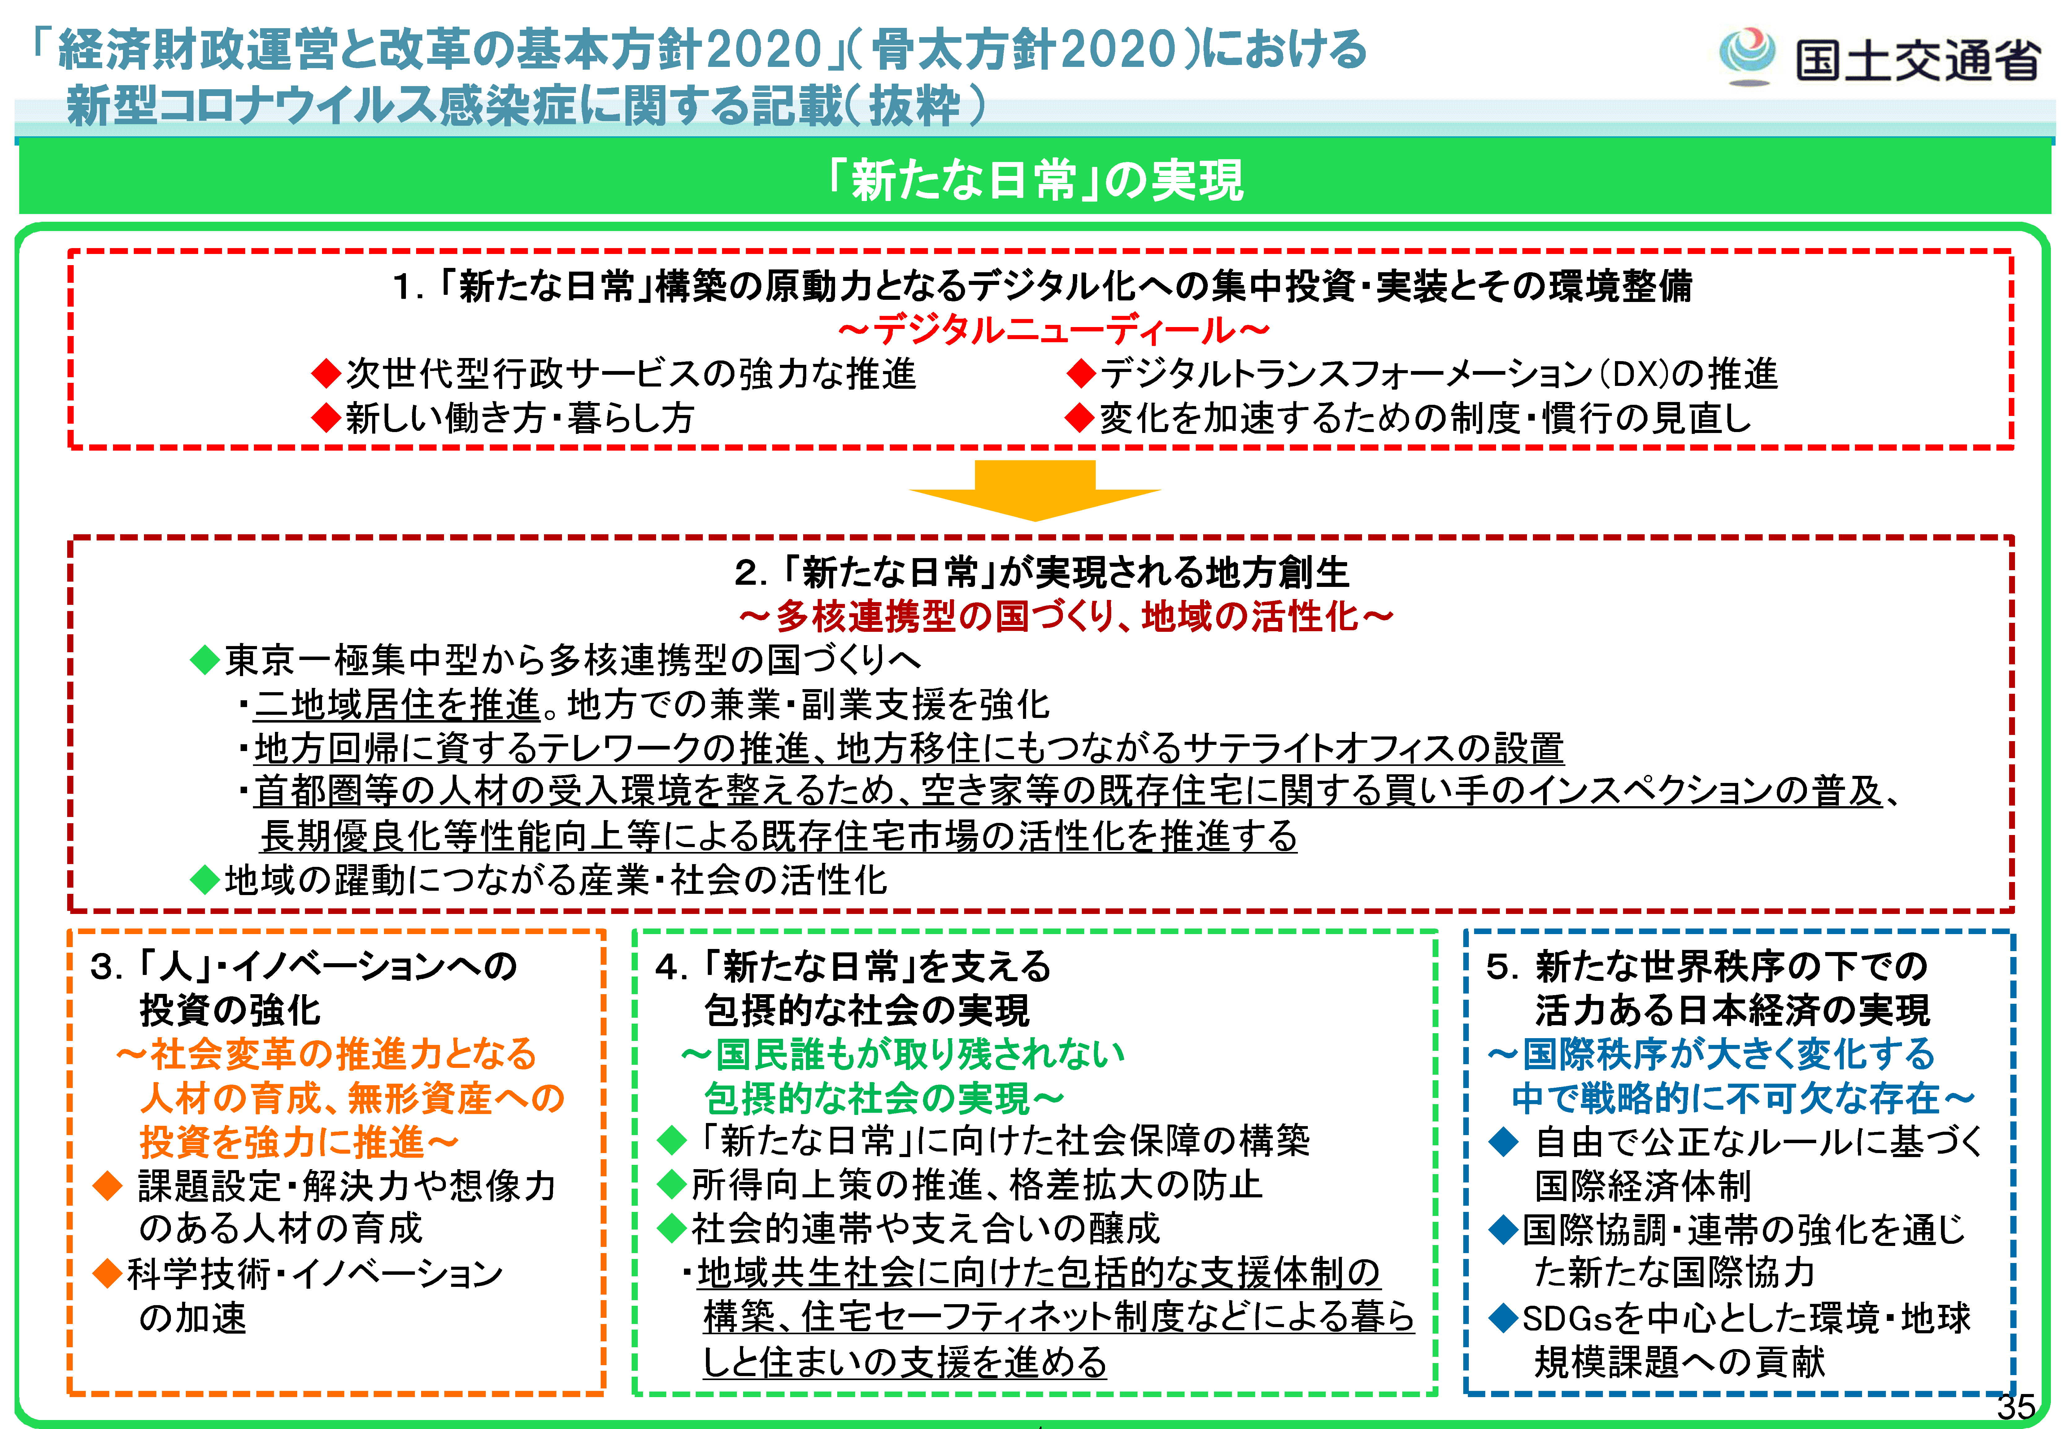
２．国・府における議論
国では、「新たな日常」を通じた「質」の高い経済社会の実現をめざし、「経済財政運営と改革の基本方針2020」をR2.7に閣議決定。
5
出典：「社会資本整備審議会住宅宅地分科会（第53回）（令和2年8月31日）」（国土交通省）

Slide 6
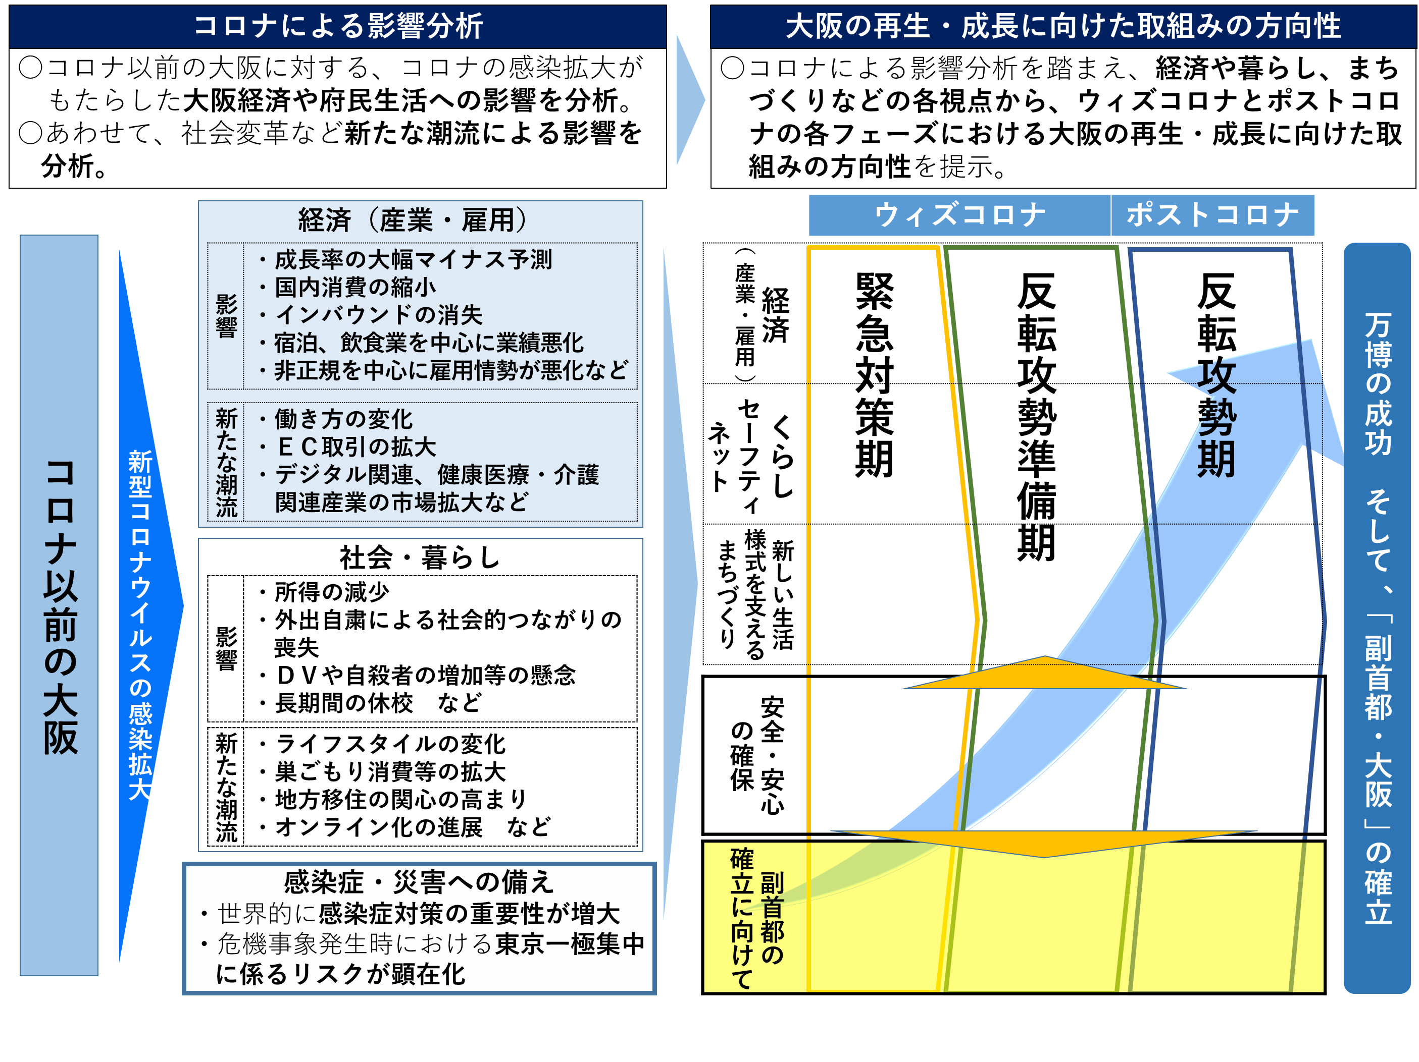
２．国・府における議論
府では、「ウィズコロナ」と「ポストコロナ」において、大阪の再生・成長に向け、取り組むべき方向性を明らかにする新たな戦略を府市一体による年内の策定に向け、9月に中間報告。
■ 中間報告の構成イメージ
6
出典：大阪の再生・成長に向けた新戦略（仮称）～中間報告～

Slide 7
３．新型コロナウイルス感染症拡大による影響
「第2回新たな戦略策定に向けた有識者懇話会（令和2年7月13日）」（大阪府）資料より作成
働き方の変化（テレワークの進展等）
緊急事態宣言解除後のテレワークの都道府県別の実施率をみると、関東圏の都県が上位を占め、大阪府は5位の26.9％。いずれの都府県も4月からは減少。
■ 都道府県別テレワーク実施率（5/29～6/2）
7
出典：パーソル総合研究所 『第三回・新型コロナウイルス対策によるテレワークへの影響に関する緊急調査』

Slide 8
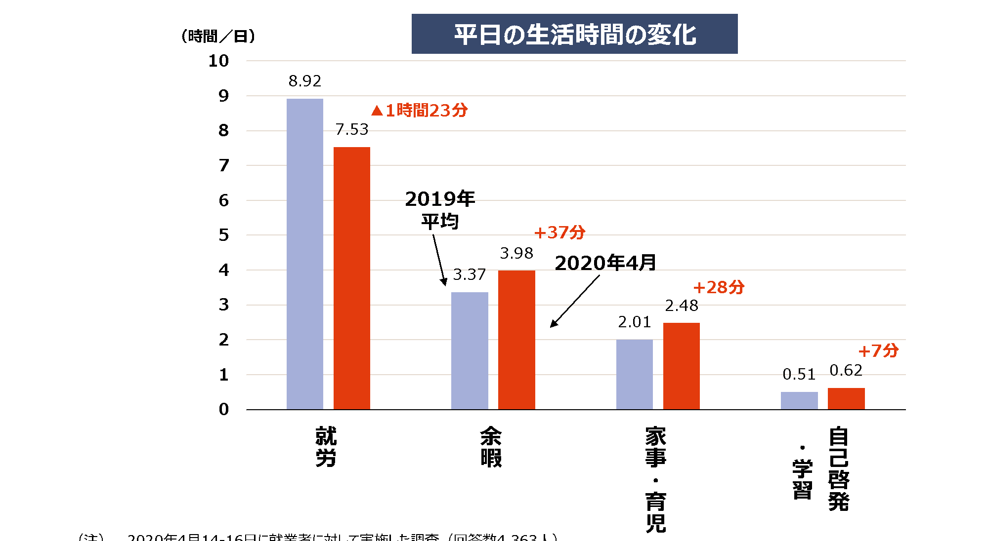
３．新型コロナウイルス感染症拡大による影響
「第42回未来投資会議（令和2年7月13日）」（内閣府）資料より作成
働き方の変化（テレワークの進展等）
テレワークの拡大と通勤時間の減少もあり、R2年4月における平日の就労時間は、R元年平均と比較して1時間23分減少。一方、余暇（+37分）、家事・育児（＋28分）、自己啓発・学習（＋7分）の時間が増加。
■ 平日の生活時間の変化
（注）2020年4月14-16日に就業者に対して実施した調査（回答数4,363人）
（出典）江夏幾多郎・神吉直人・高尾義明・服部泰宏・麓 仁美・矢寺顕行「新型コロナウイルス感染症の流行への対応が、就労者の心理・行動に与える影響」（2020年5月8日公表）を基に作成。
8

Slide 9
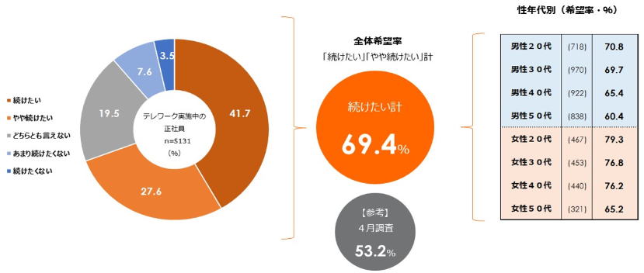
３．新型コロナウイルス感染症拡大による影響
「第2回新たな戦略策定に向けた有識者懇話会（令和2年7月13日）」（大阪府）資料より作成
働き方の変化（テレワークの進展等）
コロナ収束後もテレワークを「続けたい」「やや続けたい」と回答した割合は69.4％となり、4月(53.2％)から大きく上昇。
■ コロナ収束後のテレワーク継続希望
調査実施時期：5月29日－6月2日
出典：パーソル総合研究所 『第三回・新型コロナウイルス対策によるテレワークへの影響に関する緊急調査』
9

Slide 10
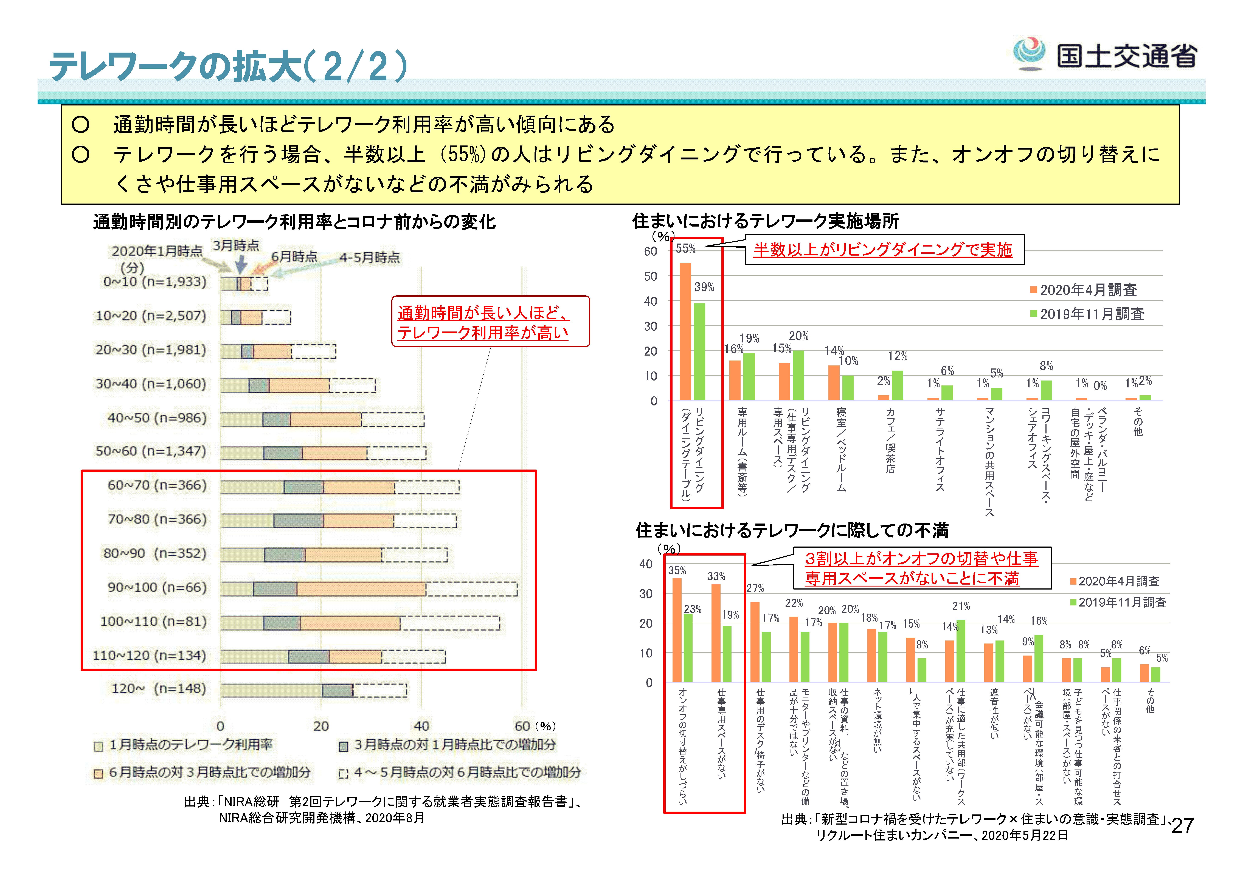
３．新型コロナウイルス感染症拡大による影響
「社会資本整備審議会住宅宅地分科会（第53回）（令和2年8月31日）」（国土交通省）資料より作成
働き方の変化（テレワークの進展等）
テレワークを行う場合、半数以上（55％）の人はリビングダイニングで行っている。また、オンオフの切り替えにくさや仕事用スペースがないなどの不満がみられる。
調査実施時期：4月17日－4月20日
10

Slide 11
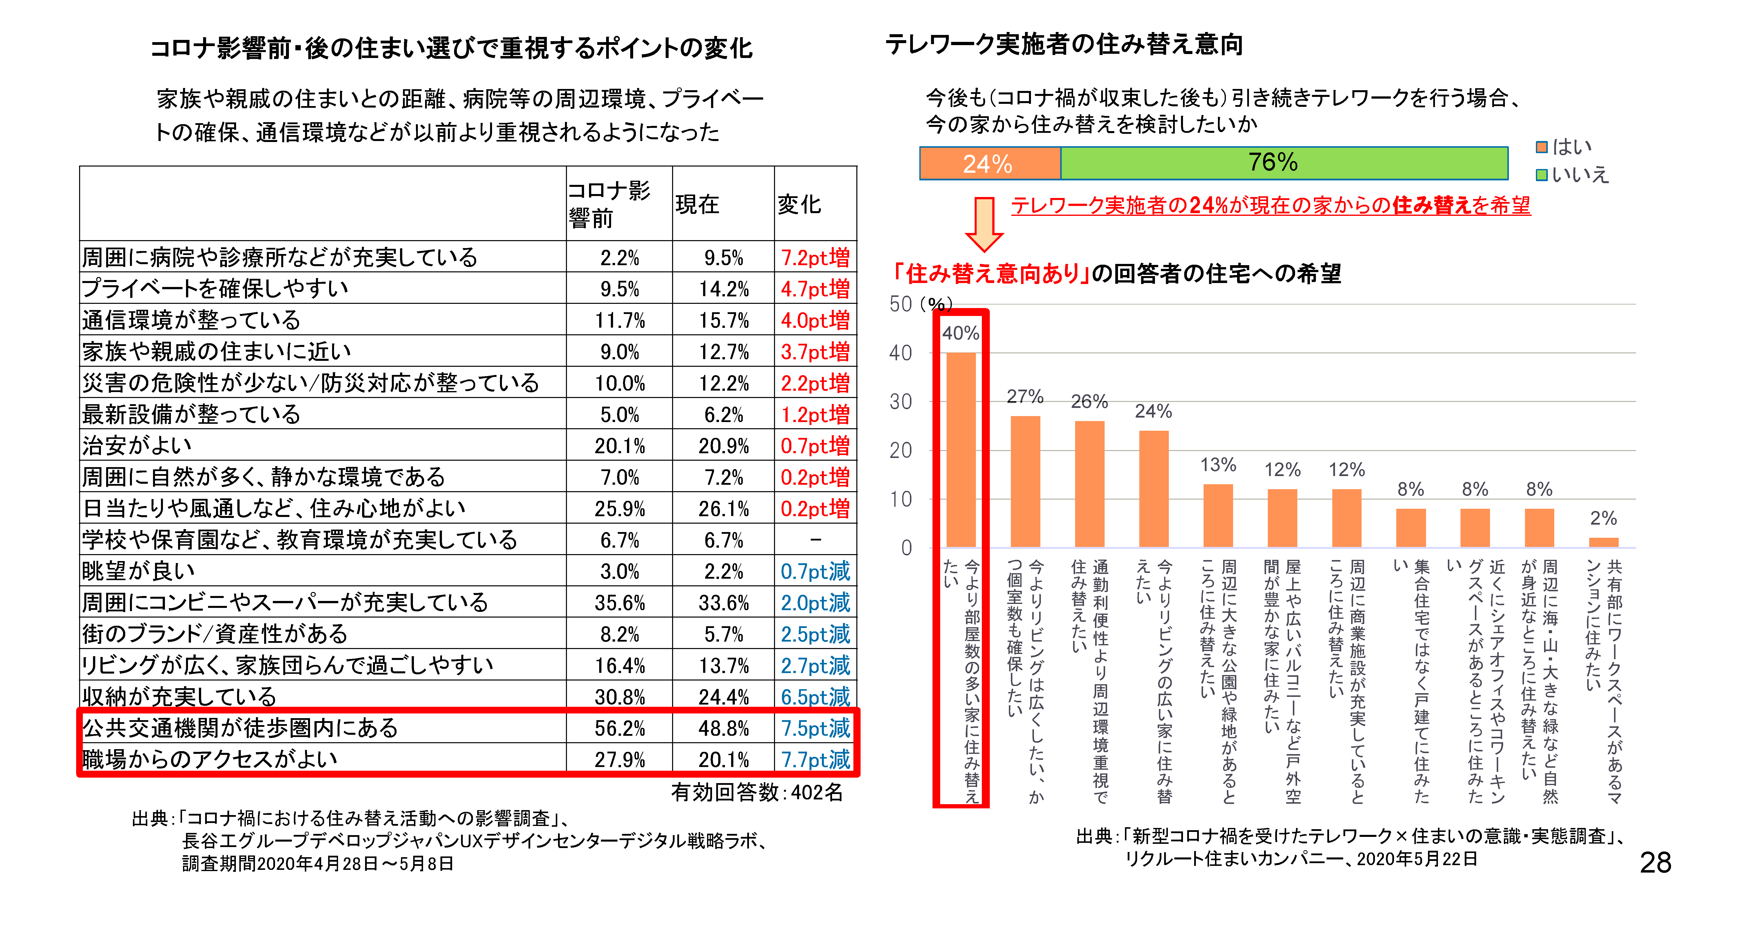
３．新型コロナウイルス感染症拡大による影響
「社会資本整備審議会住宅宅地分科会（第53回）（令和2年8月31日）」（国土交通省）資料より作成
働き方の変化（テレワークの進展等）
住まい選びで「公共交通機関が徒歩圏内にある」や、「職場からのアクセスがよい」を重視する意向がコロナ影響前より減少している。
テレワーク実施者のうち24％が現在の家からの住み替えを希望しており、そのうち40％が今より部屋数の多い家、26%が通勤利便性より周辺環境重視で住み替えたいとの意向がある。
調査実施時期：4月17日－4月20日
11

Slide 12
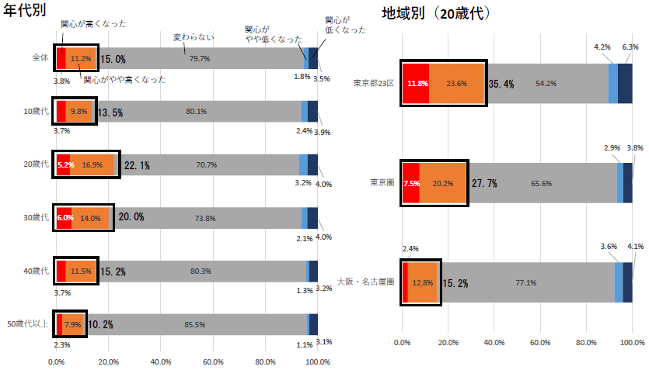
３．新型コロナウイルス感染症拡大による影響
「第2回新たな戦略策定に向けた有識者懇話会（令和2年7月13日）」（大阪府）資料より作成
働き方の変化（テレワークの進展等）
三大都市圏居住者に今回の感染症の影響下において、地方移住への関心に変化があったかを質問したところ、年齢別では20代、地域別では東京23区に住む者の地方移住への関心は高まっている。
調査実施時期：4月24日－4月26日
出典：内閣府 『新型コロナウイルス感染症の影響下における生活意識・行動の変化に関する調査』
12

Slide 13
３．新型コロナウイルス感染症拡大による影響
「第2回新たな戦略策定に向けた有識者懇話会（令和2年7月13日）」（大阪府）資料より作成
健康に関する意識の変化
コロナ拡大前から府民の健康への関心は高かったが、感染拡大後、さらに健康意識への高まりが見られる。
調査実施時期：6月29日－7月2日
13
出典：大阪府 『新型コロナウイルス感染症の影響に関する府民アンケート（速報値）』

Slide 14
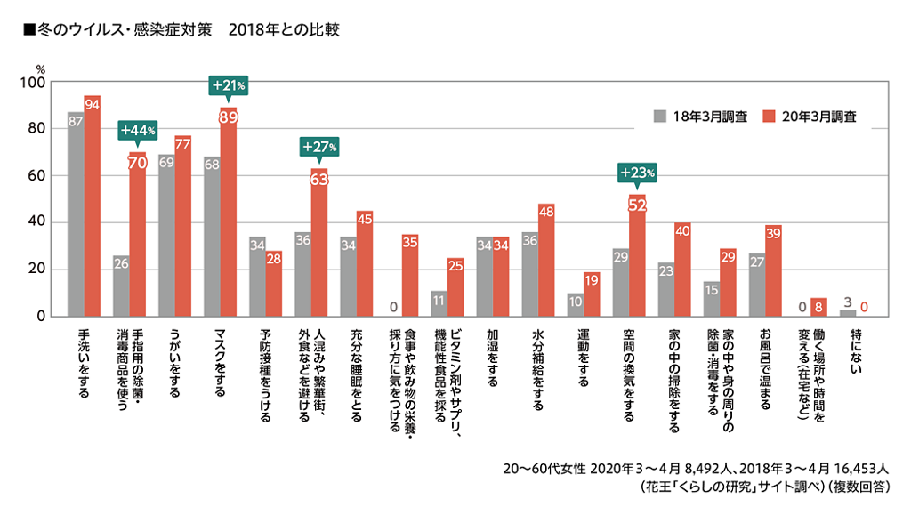
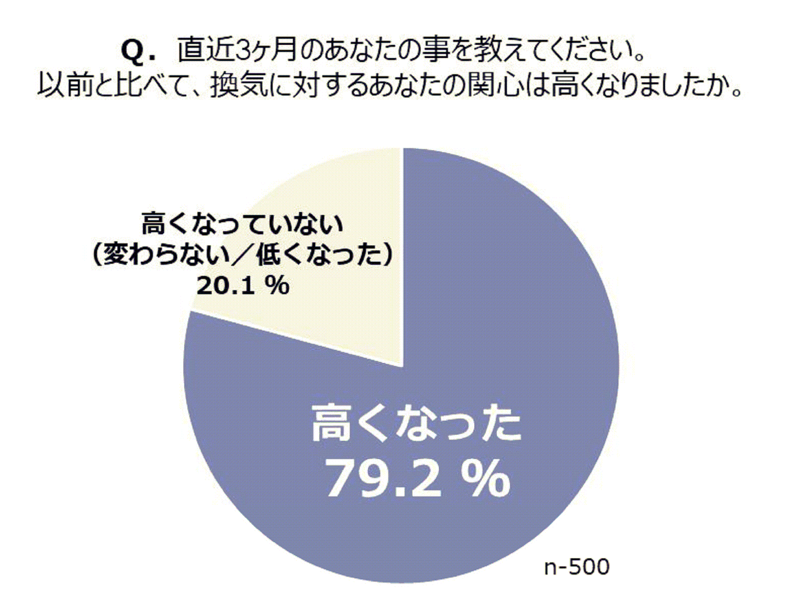
３．新型コロナウイルス感染症拡大による影響
「第2回新たな戦略策定に向けた有識者懇話会（令和2年7月13日）」（大阪府）資料等より作成
健康に関する意識の変化
感染症対策について、H30年とR2年を比較すると、「手指用の除菌・消毒商品を使う(+44％)」、「マスクをする(+21%)」、「人混みの回避(+27%)」、「換気をする(+23%)」が大きく増加。
コロナ禍で「換気への関心が高くなった」人は79.2％と、換気への関心が高まっている。
調査実施時期：4月24日－4月26日
出典：（左）花王株式会社 『冬のウイルス・感染症に関する調査』
（右）ダイキン工業株式会社コロナ禍における「換気に対する実態調査」
14

Slide 15
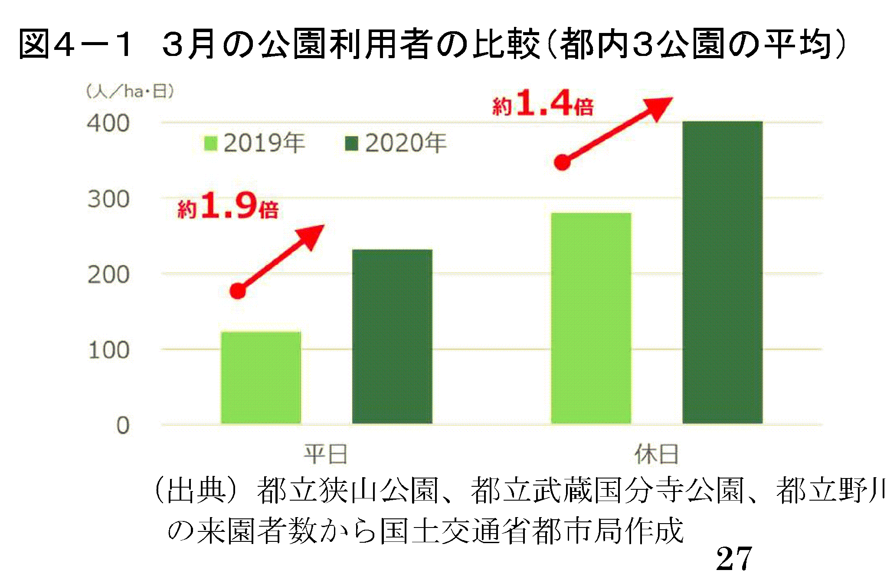
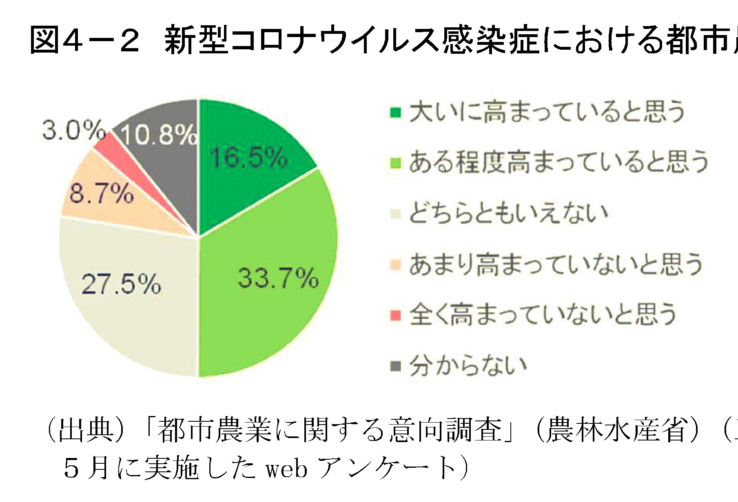
３．新型コロナウイルス感染症拡大による影響
「新型コロナ危機を契機としたまちづくりの方向性（論点整理）」（国土交通省）資料より作成
健康に関する意識の変化
コロナ禍で、多くの人が自宅近くで過ごす時間が増え、住まいの身近な環境や地域の自然資源の重要性が認識されるようになっている。
■ 3月の公園利用者の比較（都内3公園の平均）
■ 新型コロナウイルス感染症における
都市農業の果たす役割
出典：（左）都立佐山公園、都立武蔵国分寺公園、都立野川公園の来場者数から国土交通省都市局作成
（右）「都市農業に関する意向調査」（農林水産省）（三大都市圏特定市の都市住民2,000人を対象に令和2年5月に実施したWebアンケート）
15

Slide 16
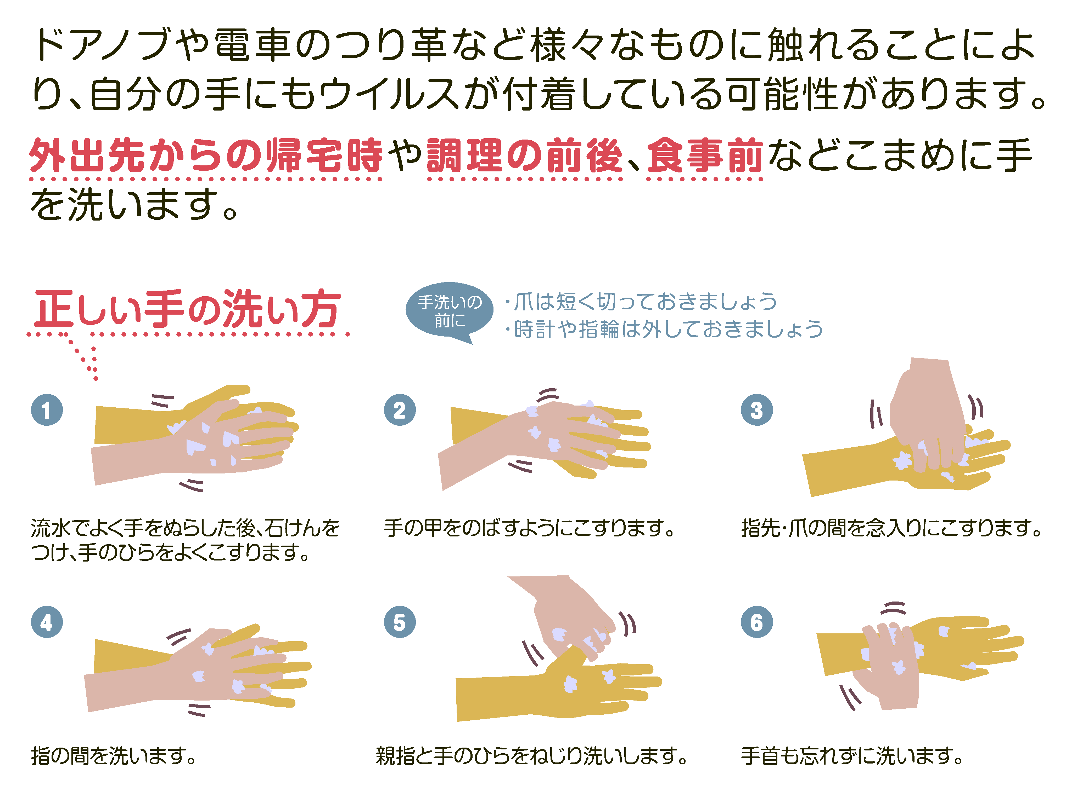
３．新型コロナウイルス感染症拡大による影響
健康に関する意識の変化
コロナ感染の危険性への意識の高まりから、非接触機器への関心が高まっている。
出典：厚生労働省ホームページ
16

Slide 17
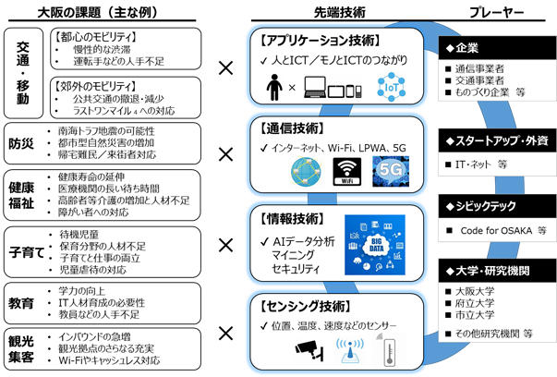
３．新型コロナウイルス感染症拡大による影響
DX（デジタルトランスフォーメーション）の加速
大阪スマートシティ戦略において、都市全体のDXへとつなげていくため、「人間」が中心、「住民」が主役のスマートシティを実現する取組みとして先端技術を活用して「住民の行動変容」をいかに支援するかという視点を踏まえた取組を進めている。
出典：大阪府 『大阪スマートシティ戦略 Ver.1.0（令和2年3月31日）』
17

Slide 18
４．論点整理（案）
影響
・雇用情勢の悪化
・所得の低下
・社会的つながりの喪失
■住まい・まちづくりに関する論点
〇生活困窮者等への支援
・居住支援法人との連携
〇新しいライフスタイルへの対応
・生活圏の変化に伴う住生活の充実
・テレワークやオンライン学習に対応した住まい
・郊外型サテライトオフィスの展開
・大阪移住、多拠点居住の推進
・交流の場、オープンスペースの充実
〇住まい等における感染予防対策
・換気
・非接触機器
〇住まい・まちづくり分野のデジタル化の推進
・スマートシティの具体化
・対面とオンラインのハイブリッド化への対応
※緊急対応と中長期的な視点から検討が必要
新たな潮流
■働き方の変化（テレワークの進展等）
・生活時間の変化
・住まいニーズの変化
・住み替えの意向
・地方移住への関心
■健康に関する意識の変化
・健康意識の高まり
・換気への関心
・オープンスペースの再評価
・非接触機器への関心
■DX（デジタルトランスフォーメーション）の加速
■東京一極集中の是正
18

